Slide 1
News
International
News
謝昀澤

Slide 2




國際新聞主要來源
社群網站轉發
手機APP
自媒體影音頻道
目前各大新聞網比較主流的是除了官方網站以外，還會經營APP、FB粉絲頁、Twitter、IG

Slide 3


知名國際新聞網社群網站流量
單位:萬人
BBC | CNN | N Y Times | HuffPost | Al jazeera | Daily Mail | Sky News | ABC News | channel 4 news | DW
5246 | 3356 | 1770 | 1008 | 1295 | 1660 | 891 | 263 | 458 | 244
4590 | 5900 | 4750 | 1140 | 640 | 250 | 640 | 500 | 240 | 42

Slide 4

目前最大社群網站
男女比 | 46 : 54 | 56 : 44
用戶數 | 30億 | 4億
活躍用戶數 | 16億 | 1.3億
年齡層 | 20-45 | 25-50

Slide 5
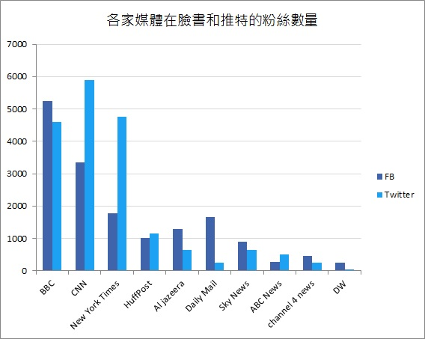
知名國際新聞網社群網站流量
單位:萬人

Slide 6
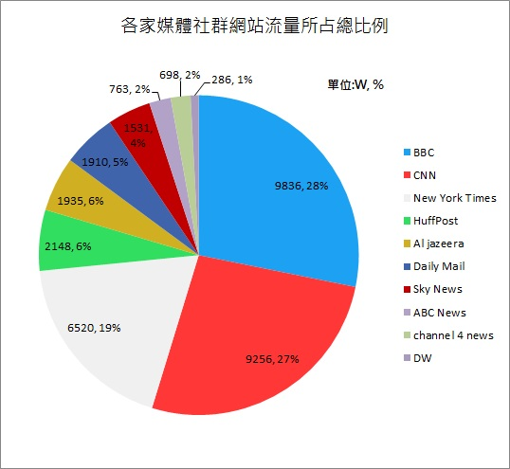
知名國際新聞網社群網站流量

Slide 7
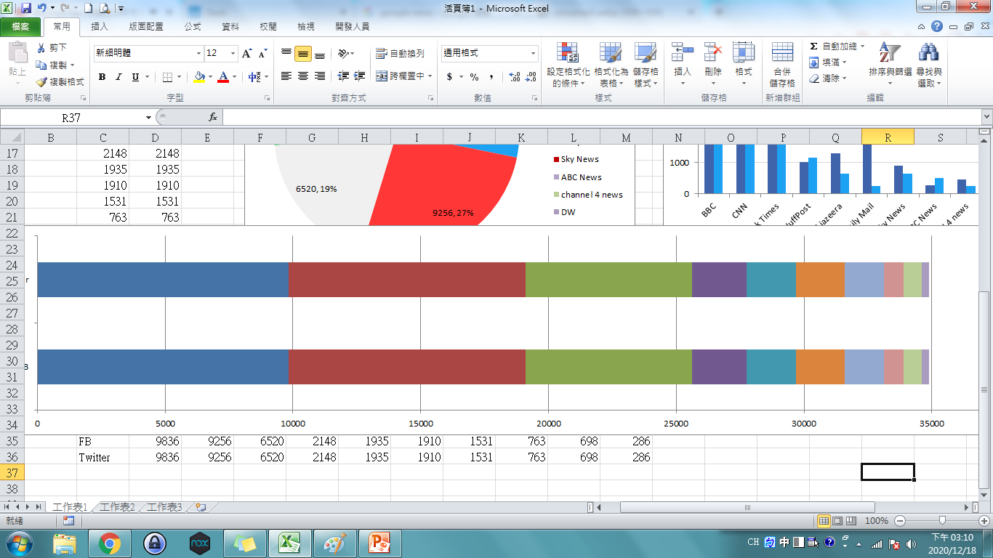
照原比例抽樣不同數量文章
取前幾大的國際新聞，約可占所有流量的80%以上
用Google News搜尋(每次搜尋結果會不一樣)，照比例取出對應數量的文章(當月)
只取出文章標題(作者思考過的關鍵字)，避免一篇文章關鍵字重複多次造成權重過高，進行去停用字、去標點

Slide 8
字頻處理
文章
標題
過濾後打散成單字
計算單字出現次數

Slide 9
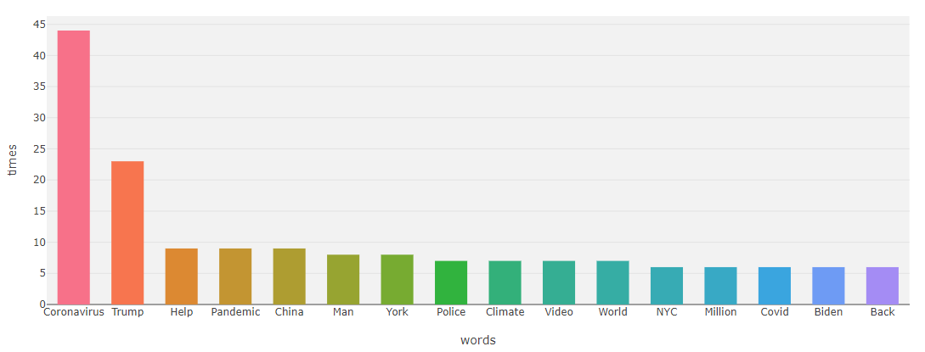
製作圖表
列出該月最熱門的關鍵字

Slide 10
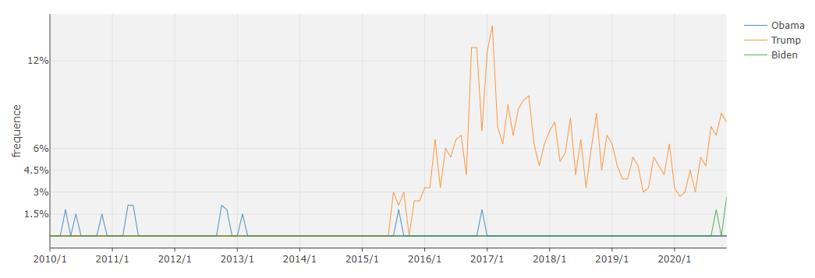
製作圖表
從過去的新聞資訊繪出話題熱度趨勢

Slide 11

網站連結
https://news-analys.herokuapp.com/

